Slide 1
Skull 연구진행
2025.12.17
김진규

Slide 2
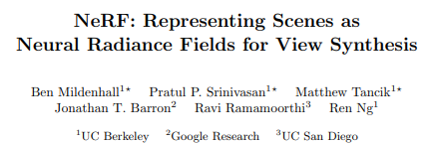
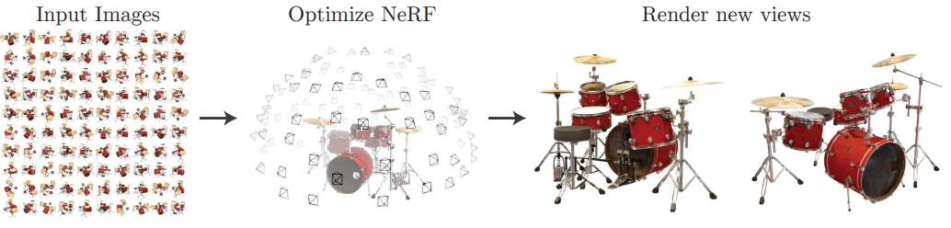
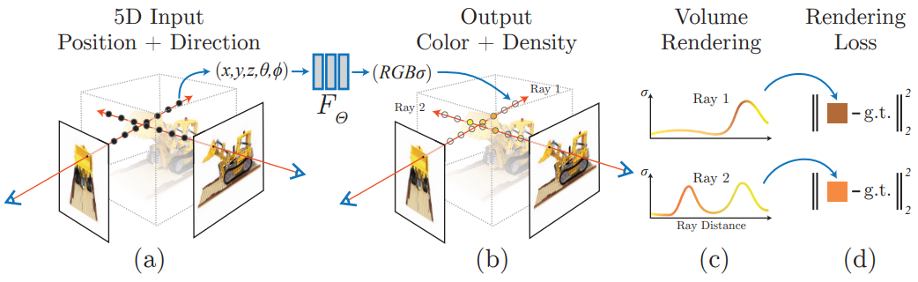
NeRF

Slide 3
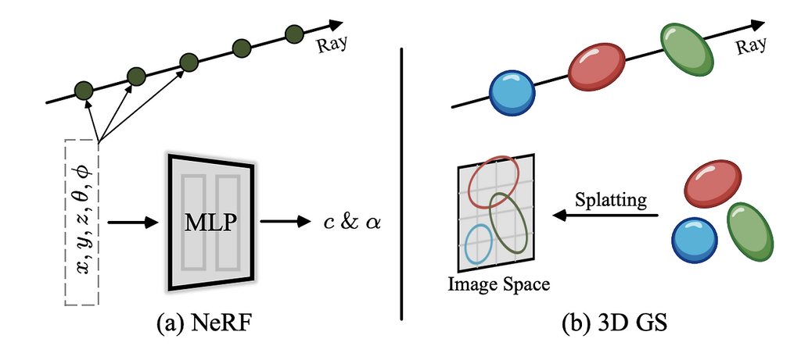
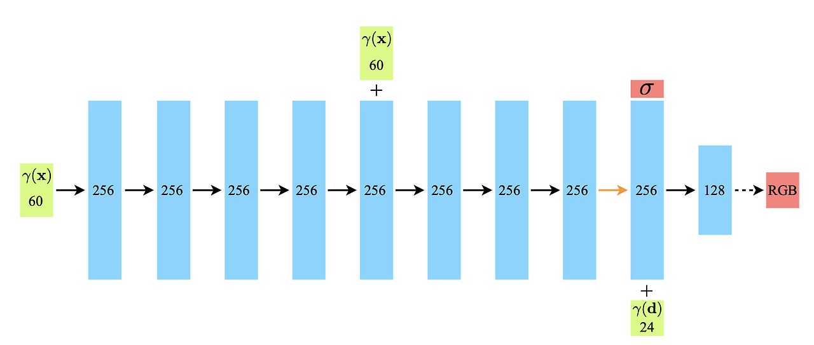
  NeRF 계열의 문제점
    연속적인 Radiance Field 표현 → 품질은 높음
    렌더링 속도 느림
    1080p 실시간 불가능
    의료/산업 환경에서 반복 실험 부담 큼
  핵심 질문
    “신경망 없이도, 고품질 + 실시간 뷰 합성이 가능할까?”
  핵심 컨셉
    장면을 신경망으로 표현하지 말고, 수많은 3D Gaussian primitive의 집합으로 직접 표현하자
    하나의 Gaussian = 장면의 아주 작은 부분이 Gaussian들을 최적화해서 전체 장면을 표현
    Implicit → Explicit representation 전환

Slide 4
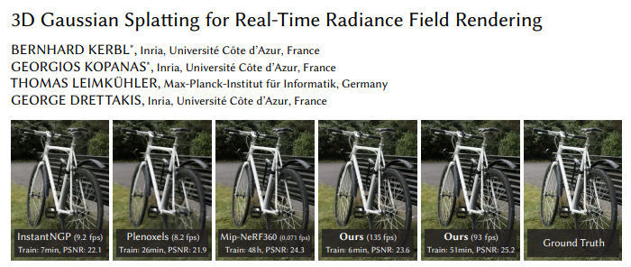
NeRF 계열은 고품질 novel-view synthesis가 가능하지만, 학습/렌더링 비용이 크고 실시간(1080p 30fps+)이 어렵다는 문제가 있었다. 3DGS는 고품질 + 실시간 렌더링을 목표로, 신경망 대신 명시적(explicit) 표현으로 장면을 최적화한다.
NeRF: 아무 구조 정보 없이 네트워크부터 학습 , 다른 View 생성
3DGS: 기하 정보를 먼저 쓰고, 표현을 최적화 , 3D 생성

Slide 5
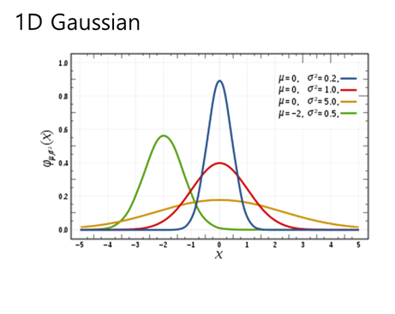
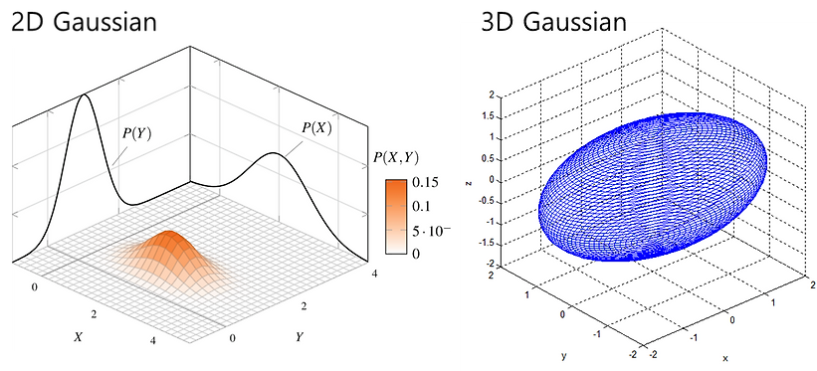
Gaussian이란 무엇인가
Gaussian은 “어떤 값이 중심을 기준으로 가장 크고, 거리가 멀어질수록 부드럽게 줄어드는 분포”를 수학적으로 표현한 함수다.
  3D Gaussian의 핵심 파라미터
    1) 중심 위치 (mean, μ)
      Gaussian의 중심 좌표
      “이 Gaussian이 공간 어디에 있는가”
    2) 공분산 행렬 (Σ)
      얼마나 퍼지는가 (scale)
      어느 방향으로 퍼지는가 (orientation)
      → 구(sphere)일 수도 있고
      → 타원체(ellipsoid)일 수도 있음
    3) 크기/세기 (amplitude)
      이 Gaussian이 얼마나 강하게 기여하는지

Slide 6
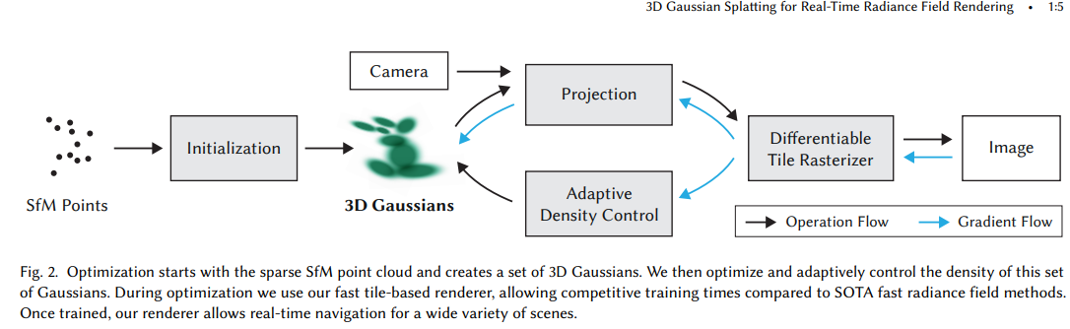
Paper Rivew
  Initialization : COLMAP과 같은 SfM알고리즘은 Camera Pose뿐만 아니라 Point Cloud 정보도 같이 얻을 수 있습니다. 이 Point Cloud들이 3D Gaussian의 초기 값으로 사용됩니다.
  Projection : 3D Gaussian이 (Camera에서 z축으로 거리가 1만큼 떨어진) Image Plane으로 Projection되어 2D Gaussian형태가 됩니다. 이 과정은 GT 입력 이미지와 비교하여 parameter를 업데이트하기 위함입니다.
  Differentiable Tile Rasterizer : 미분 가능한형태의 Tile Rasterization을 통해 2D Gaussian들을 하나의 Image로 생성합니다.
  Gradient Flow : 생성된 이미지와 GT 이미지의 Loss를 계산하고 Loss만큼 Gradient를 전파합니다.
  Adaptive Density Control : Gradient를 기반으로 Gaussian의 형태를 변화시킵니다.

Slide 7
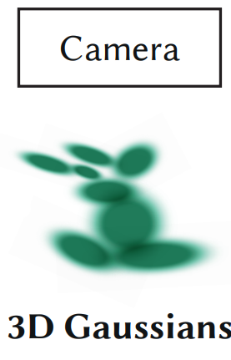
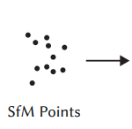
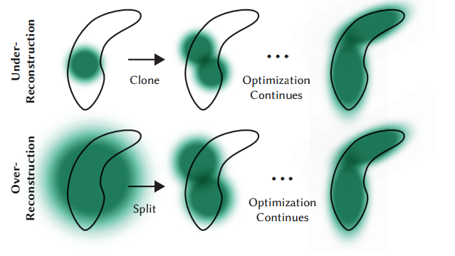

Paper Rivew
여러 장의 이미지
각 이미지의 카메라 파라미터
그리고 Sparse Point Cloud
각각의 sparse 3D point를
하나의 3D Gaussian으로 변환한다.
초기에는 작고 단순한 Gaussian
보통:거의 isotropic (구에 가까운 형태)
아주 작은 크기
해당 3D point가 관측된 이미지들에서 픽셀 색을 평균내어 초기 색상 설정
이후 view-dependent 표현을 위해
Spherical Harmonics(SH) 계수로 확장
3DGS는 Gaussian을 처음부터 정교하게 만드는 게 아니라, 대략적인 구조 위에 Gaussian을 놓고
학습하면서 점점 정밀하게 다듬어간다.

Slide 8
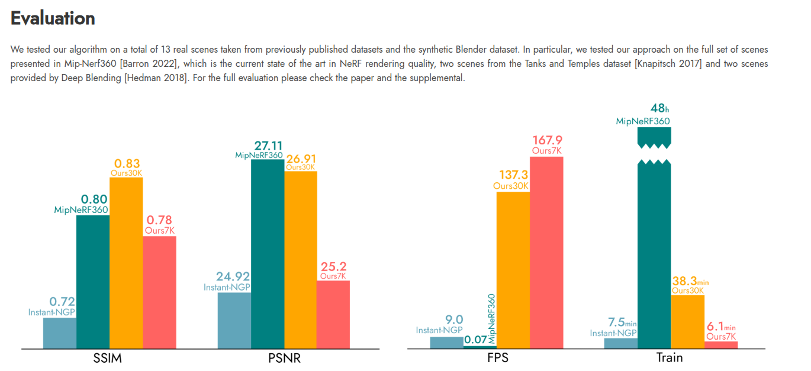
https://repo-sam.inria.fr/fungraph/3d-gaussian-splatting/

Slide 9
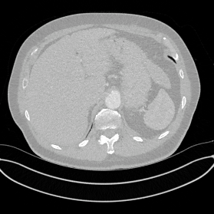
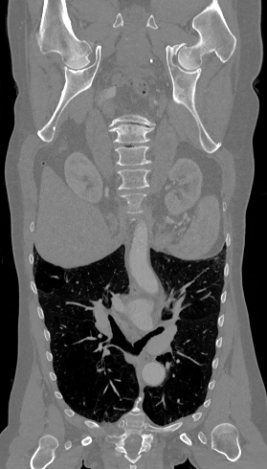
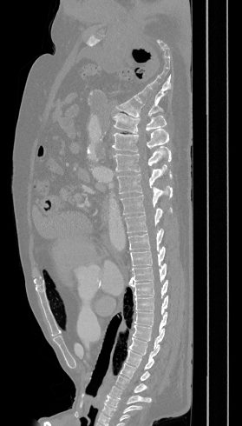
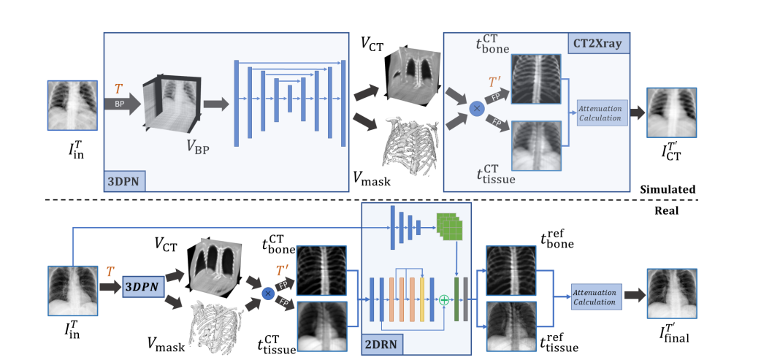
Skull
DRR을 이용한 Synthetic X-ray 비교
  DRR
    CT로부터 생성한 물리 기반 가상 X-ray
    촬영 기하, 각도, 거리 모두 제어 가능
  CT2Xray
    Systhetic X-ray 연구는 진행되고있음.
    CT → DRR로 synthetic X-ray를 만들어 학습
    단일 X-ray에서 임상적으로 말이 되는 다른 X-ray view 생성
    최종 inference는 X-ray 한장 → 다른 View X-ray 생성
  Plan
    CT → DRR로 systhetic X-ray를 만들어 학습 ( CT Prior 포함)
    multi-view X-ray를 생성해서 3D reconstruction 진행
    NeRf + 3DGS를 통해 3D 최적화
    PointNet++ 을 활용한 classification

Slide 10
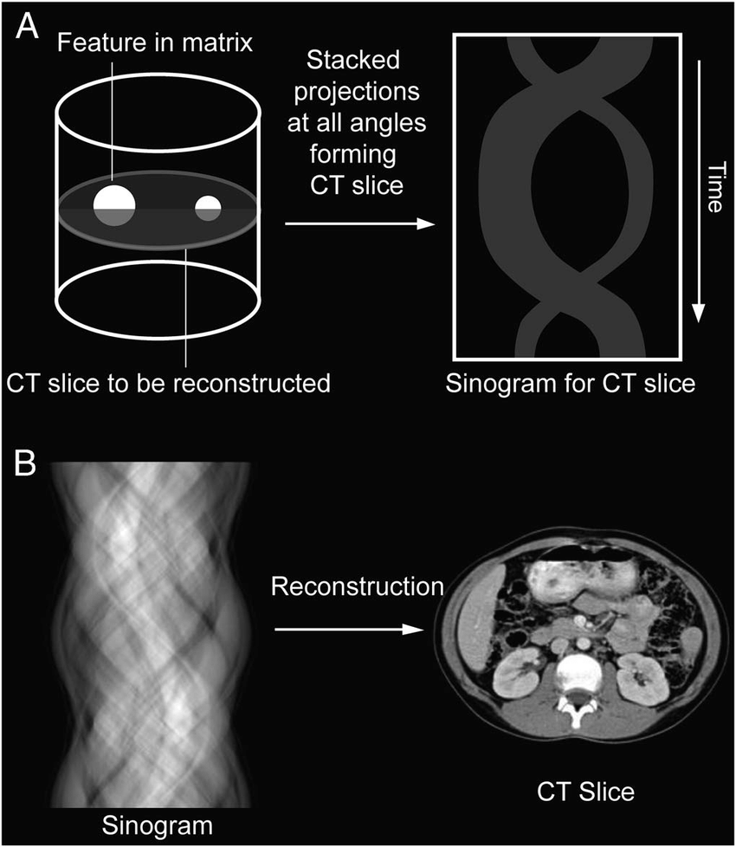
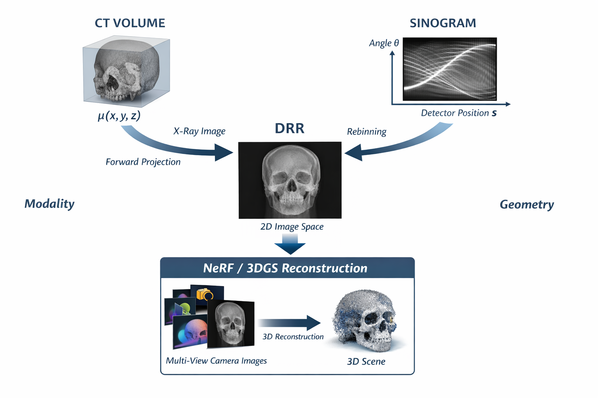
Skull
DRR을 이용한 Synthetic X-ray 비교
Plan
DRR : RGB Camera = CT : 3DGS

